Slide 1

模式识别
Pattern Recognition
Notes:
得得得

Slide 2


Slide 3


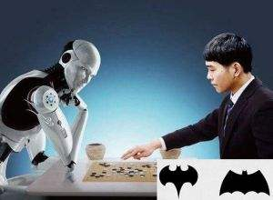

Slide 4
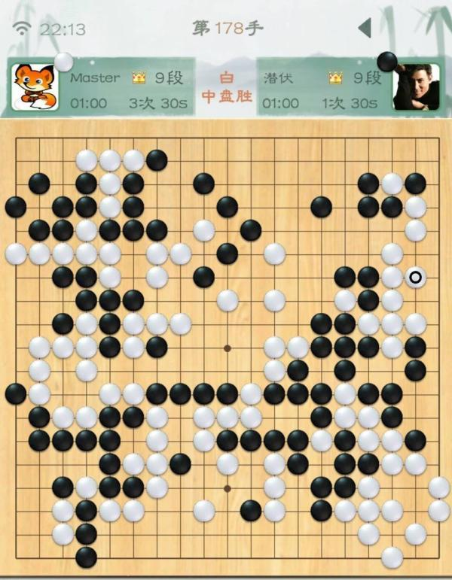
柯洁178手投子认负

Slide 5
参 考 书
模式识别（第三版） 清华大学出版社 张学工
Pattern Classification （有中译本）
R.O. Duda P.E.Hart D.D.Stork
Notes:
的打法

Slide 6
第一章 绪论
§1-1 模式识别和模式的概念

Slide 7
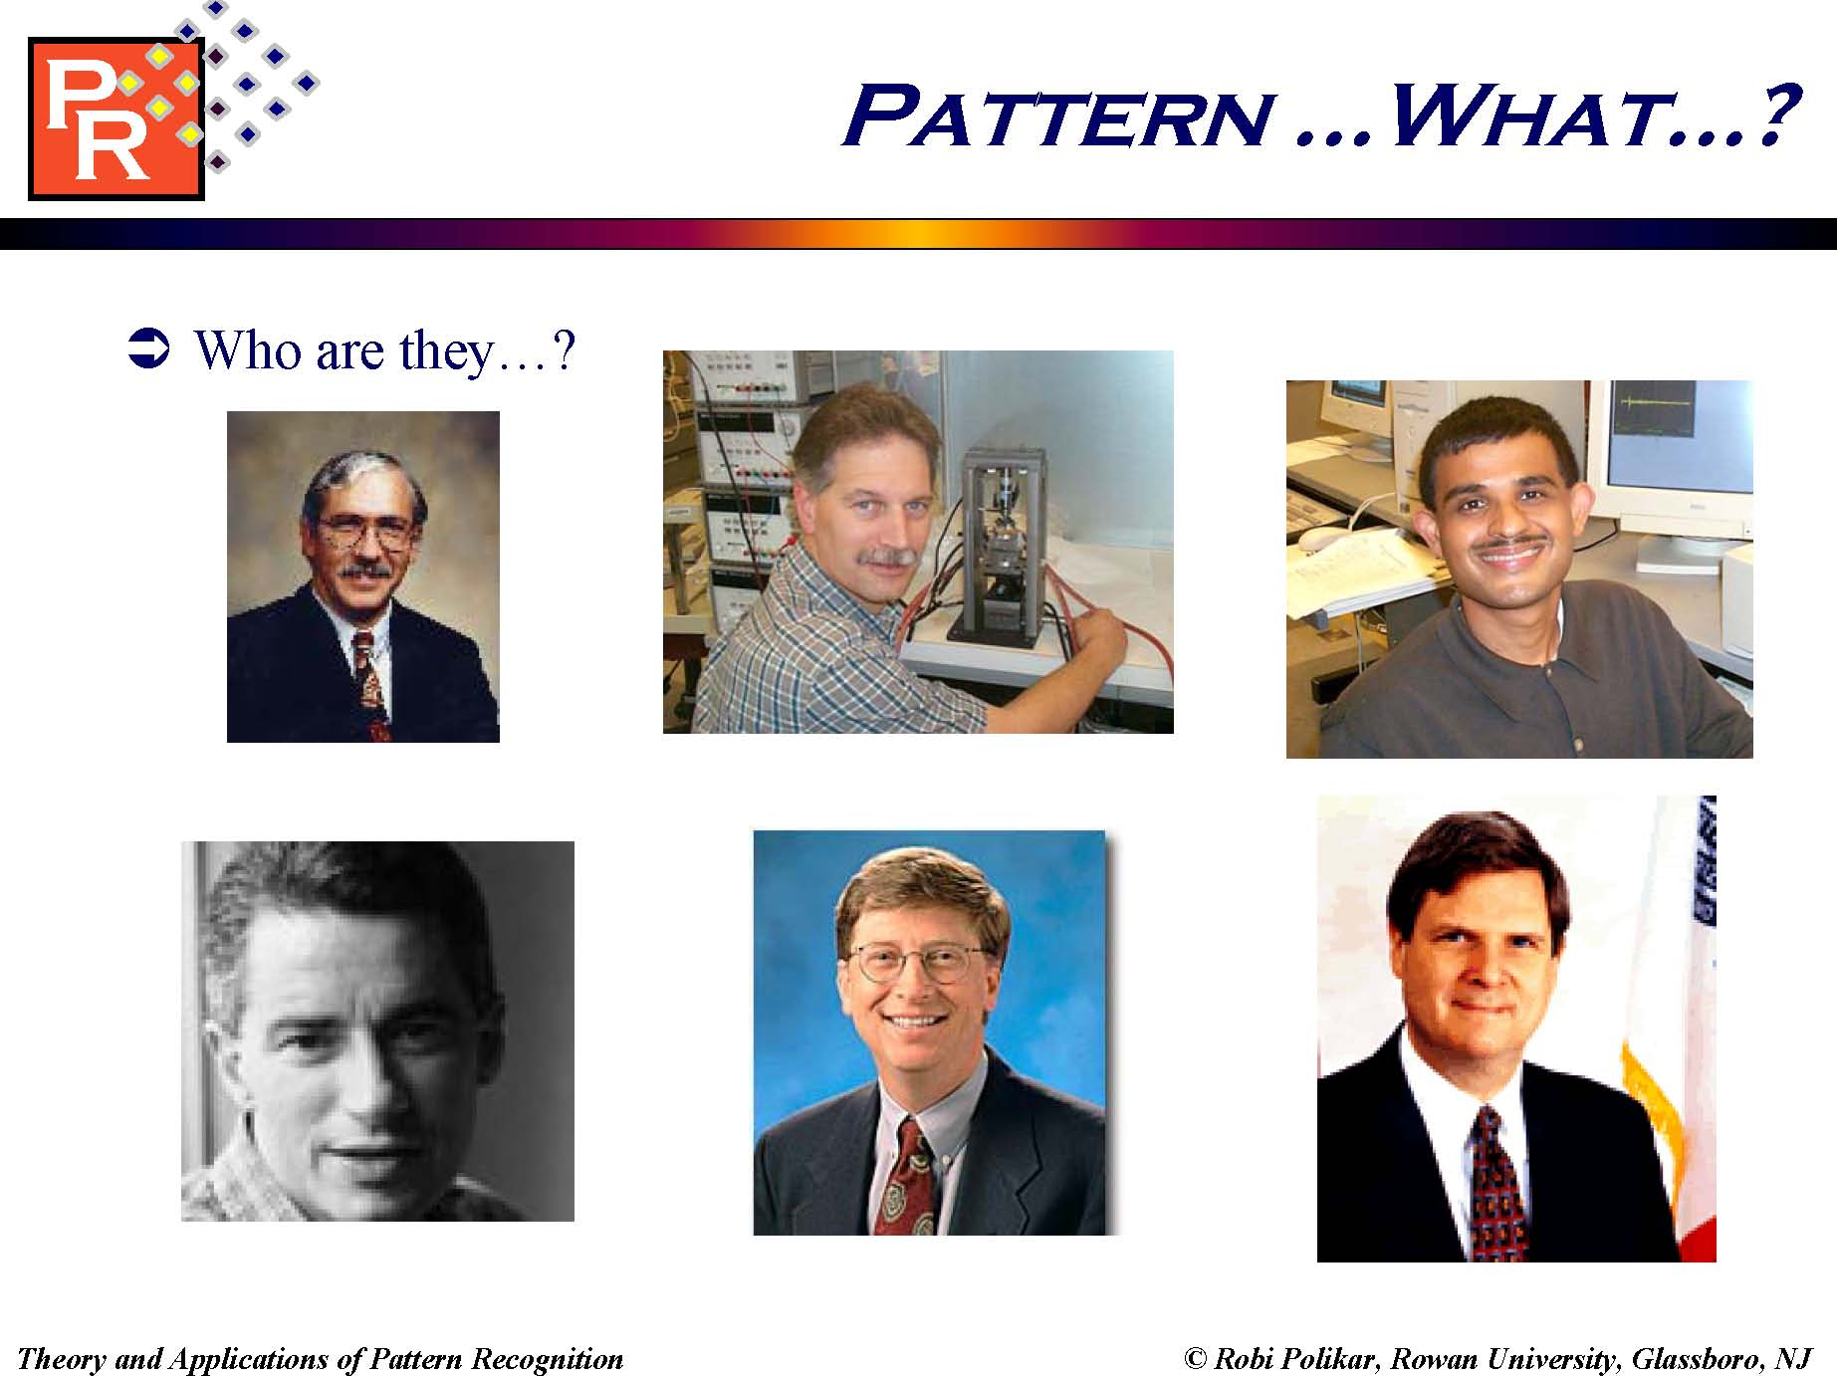

Slide 8
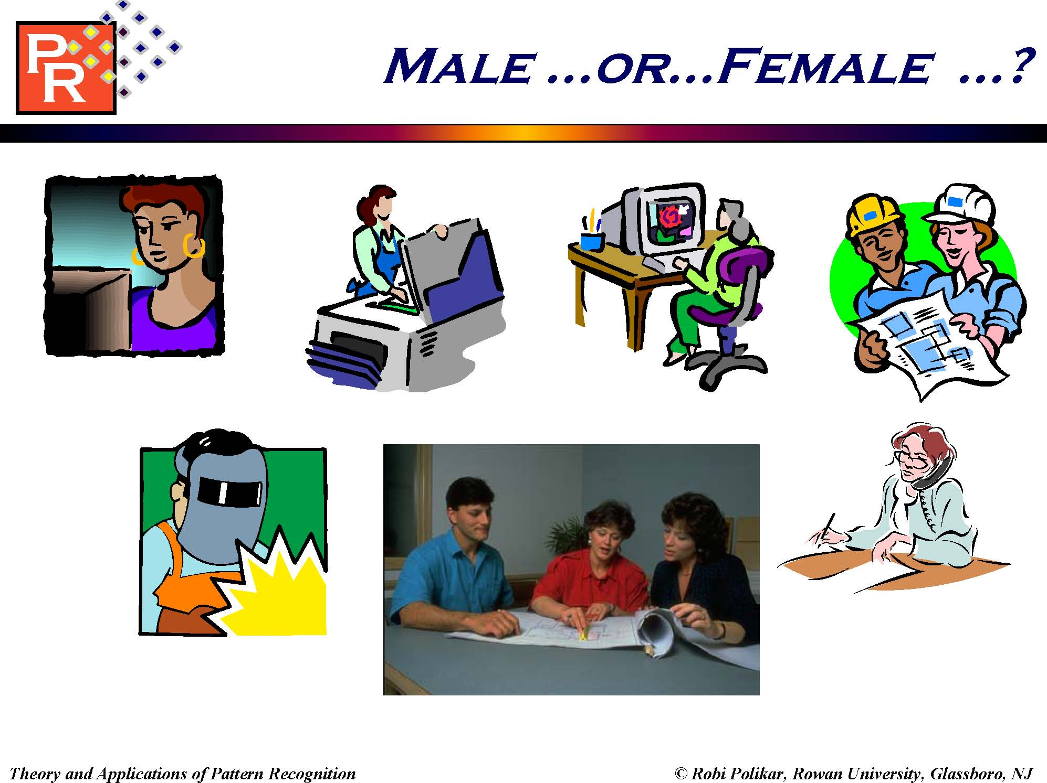

Slide 9
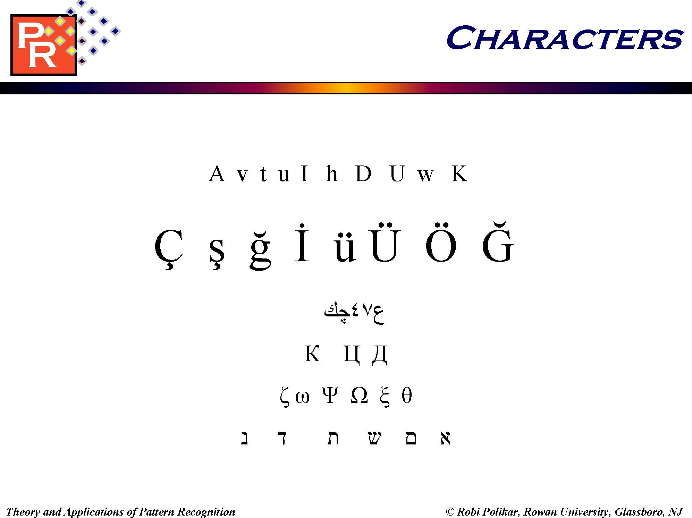

Slide 10
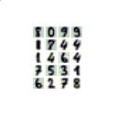
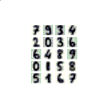
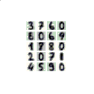
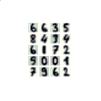

Slide 11
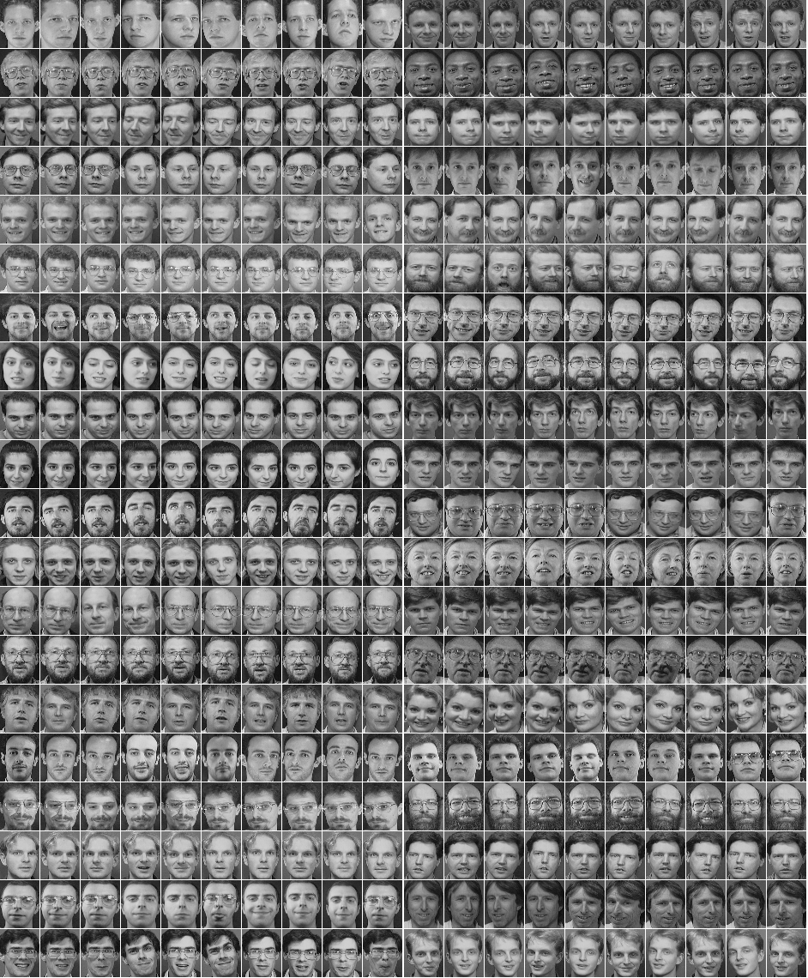

Slide 12
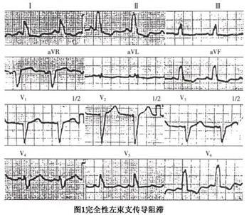

Slide 13
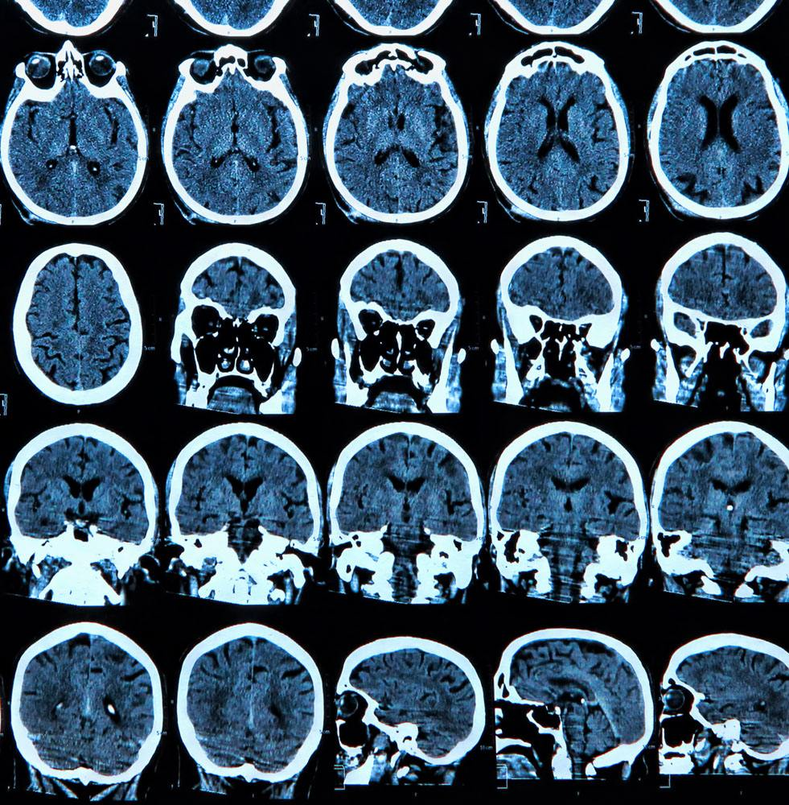

Slide 14
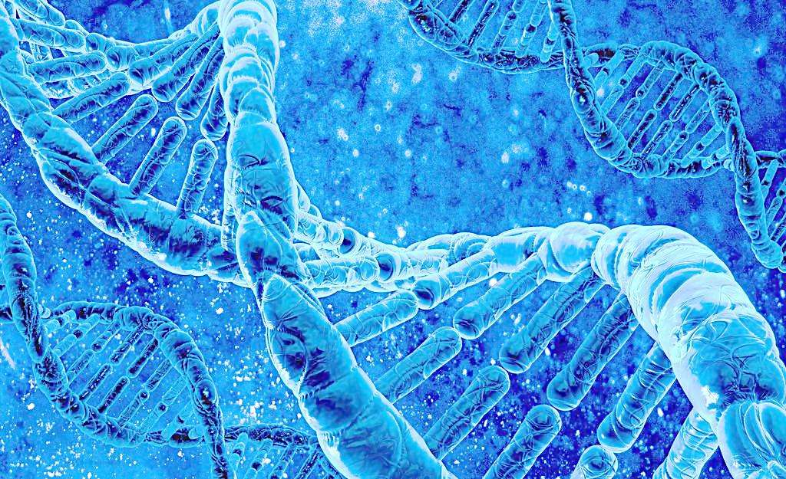

Slide 15
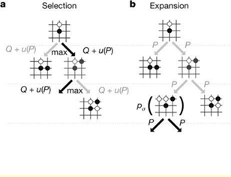
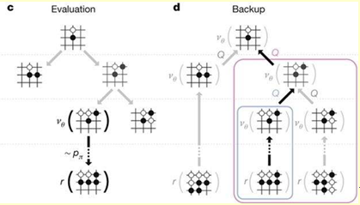

Slide 16
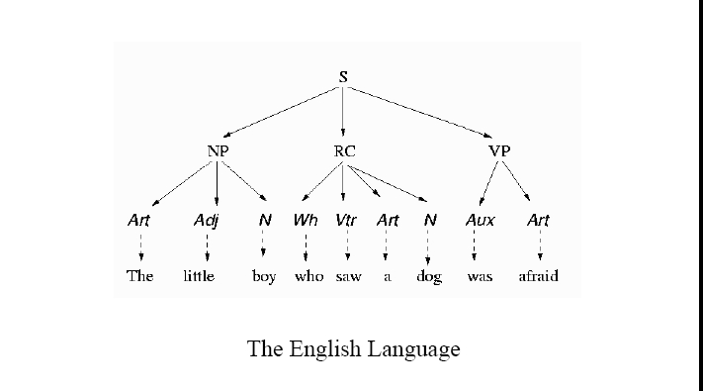

Slide 17
社会模式：
--信用：收入、消费习惯、贷款、...
--保险：年龄、驾龄、出险次数、车型、...
--信息服务：爱好、性格、文化程度、...
--择偶：背景、爱好、性格、经济状况、...
--文化： ...
--事件： ...
--政治： ...

Slide 18
我们时时刻刻都在进行模式识别
视觉：桌子、椅子；张三、李四（图像识别）
声觉：听声辩物(猫叫)、何人在说（说话人识别） 、说了什么(语音识别)
嗅觉：炸带鱼、臭豆腐

Slide 19
什么是 “模式”
模式：存在于时间和空间中可观察的事物，如果我们可以区别它们是否相同或相似。
注：模式不是指事物本身，而是指我们从事物获得的信息

Slide 20
什么是“识别（分类）”
《说文》
-识，知也；别，分解也。
《回乡偶书》：儿童相见不相识，笑问客从何处来。
《荀子.君道》：知国之安危臧否，若别白黑。

Slide 21
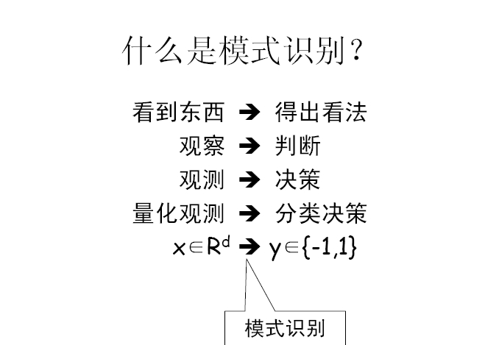

Slide 22
模式识别研究范畴
完全确定 完全随机

Slide 23
模式识别的基本定义
模式识别(Pattern Recognition) ------ 用计算机实
现人对各种事物或现象的分析,描述,判断,识别。
模式识别是模拟人的某些功能
模拟人的视觉: 计算机+光学系统
模拟人的听觉: 计算机+声音传感器
模拟人的嗅觉和触觉: 计算机+传感器

Slide 24
模式的概念
模式：存在于时间和空间中可观察的事物，如果我们可以区别它们是否相同或相似。
注：模式不是指事物本身，而是指我们从事物获得的信息
样本：研究对象的一个个个体。
模式类或类别：一类事物的代表，
如1,2...,9,0为模式类，而具体写出来的一个数字是模式
样本集：若干样本的集合（统计学中的样本）
特征：用于表征样本的观测（数值化）
已知样本和未知样本：已知或未知类别的样本

Slide 25
模式识别的主要方法
基于知识的方法--以专家系统为代表
体现--句法模式识别
基于数据的方法（本书内容）
不依靠人们对所研究对象的认识来建立分类系统，而是收集一定数量的已知样本，用其训练模式识别机器，使其在训练后能够对样本进行分类

Slide 26
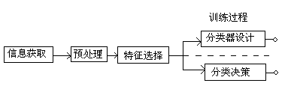
§1-2 模式识别系统
信息的获取：是通过传感器，将光或声音等信息转化为电信息。信息可以是二维的图象如文字，图象等；可以是一维的波形如声波，心电图，脑电图；也可以是物理量与逻辑值。
预处理：包括A\D,二值化，图象的平滑，变换，增强，恢复，滤波等, 主要指图象处理。

Slide 27
特征抽取和选择：在模式识别中，需要进行特征的抽取和选择，例如，一幅64x64的图象可以得到4096个数据，这种在测量空间的原始数据通过变换获得在特征空间最能反映分类本质的特征。这就是特征提取和选择的过程。
分类器设计：分类器设计的主要功能是通过训练确定判决规则，使按此类判决规则分类时，错误率最低。把这些判决规则建成标准库。
分类决策：在特征空间中对被识别对象进行分类。

Slide 28
§1-3 模式识别的应用
1 .字符识别：包括印刷体字符的识别；手写体字符的识别（脱机），各种OCR设备例如信函分拣、文件处理、卡片输入、支票查对、自动排板、期刊阅读、稿件输入；在线手写字符的识别（联机），各种书写输入板。
2. 医疗诊断：心电图，脑电图，染色体，癌细胞识别，疾病诊断，例如关幼波肝炎专家系统。
3. 遥感：资源卫星照片，气象卫星照片处理，数字化地球，图象分辨率可以达到1米。

Slide 29
4. 指纹识别 脸形识别 虹膜识别
5. 检测污染分析，大气，水源，环境监测。
6. 自动检测：产品质量自动检测
7. 语音识别，机器翻译，电话号码自动查询，侦听，机器故障判断。
8. 军事应用

Slide 30
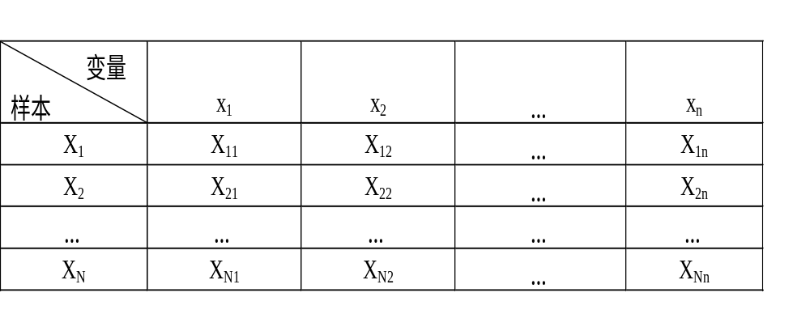
§1-4 模式识别的基本问题
一. 模式(样本)表示方法
向量表示 : 假设一个样本有n个变量(特征)
Ⅹ= (X₁,X₂,…,Xn)^{T}
2. 矩阵表示: N个样本，n个变量(特征)

Slide 31
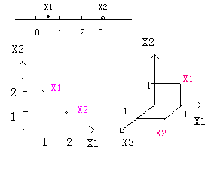
3. 几何表示
一维表示
X₁=1.5 X₂=3
二维表示
X₁=(x₁,x₂)^{T}=(1,2)^{T}
X₂=(x₁,x₂)^{T}=(2,1)^{T}
三维表示
X₁=(x₁,x₂, x₃)^{T}=(1,1,0)^{T}
X₂=(x₁,x₂ , x₃)^{T}=(1,0,1)^{T}

Slide 32
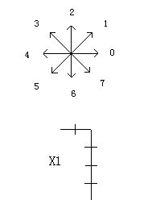
4. 基元（链码）表示：
在右侧的图中八个基元
分别表示0，1，2，3，
4，5，6，7，八个方向
和基元线段长度。
则右侧样本可以表示为
X₁=006666
这种方法将在句法模式识
别中用到。

Slide 33
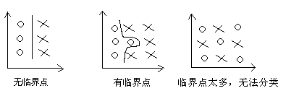
二. 模式类的紧致性
1.临界点(样本)：在多类样本中，某些样本的值有微小变化时就变成另一类样本称为临界样本（点）。

Slide 34
2. 紧致集：同一类模式类样本的分布比较集中，没有或临界样本很少，这样的模式类称紧致集。
3. 紧致集的性质
① 要求临界点很少
② 集合内的任意两点的连线,在线上的点属于同 一集合
③ 集合内的每一个点都有足够大的邻域,在邻域内只包含同一集合的点
4. 模式识别的要求:满足紧致集，才能很好的分类；如果不满足紧致集，就要采取变换的方法,满足紧致集.

Slide 35
三. 相似与分类
1.两个样本x_{i ，}x_{j}之间的相似度量满足以下要求：
① 应为非负值
② 样本本身相似性度量应最大
③ 度量应满足对称性
④ 在满足紧致性的条件下，相似性应该是点间距离的单调函数
2. 用各种距离表示相似性：
已知两个样本 x_{i}=(x_{i1}, x_{i2} , x_{i3},…,x_{in})^{T}
x_{j}=(x_{j1}, x_{j2} , x_{j3},…,x_{jn})^{T}

Slide 36
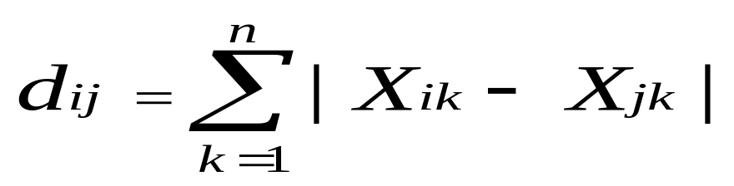
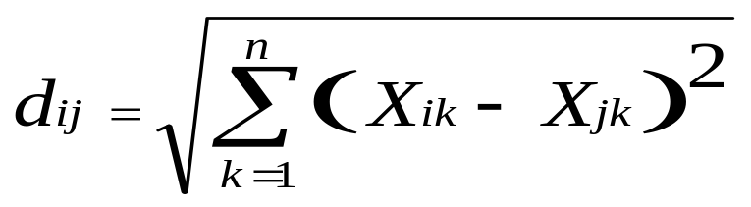
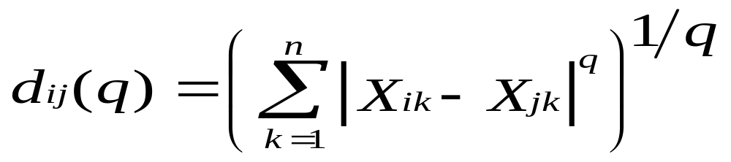
① 绝对值距离
② 欧几里德距离
③明考夫斯基距离
^{其中当q=1时为绝对值距离，当q=2时为欧氏距离}

Slide 37
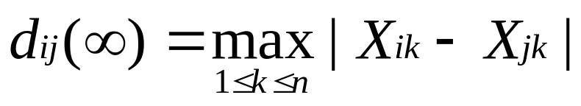
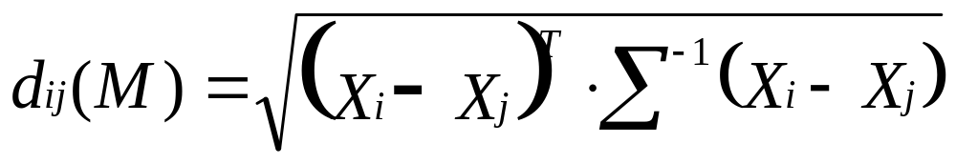

④ 切比雪夫距离
q趋向无穷大时明氏距离的极限情况
⑤ 马哈拉诺比斯距离
其中x_{i ，}x_{j}为特征向量， 为协方差。使用的条件是
样 本符合正态分布

Slide 38
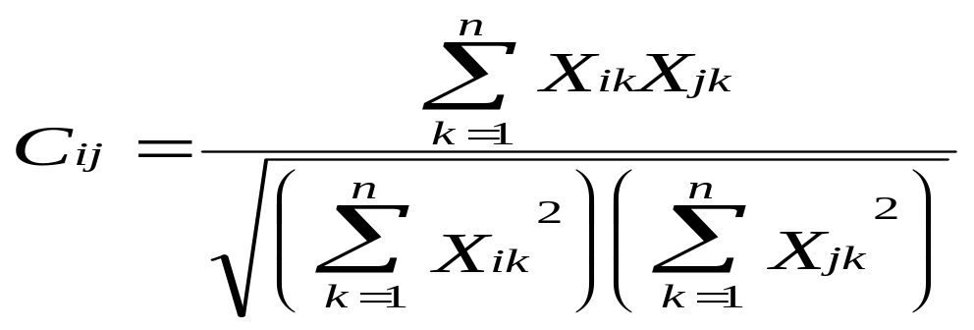

⑥ 夹角余弦
为x_{i} x_{j}的均值 即样本间夹角小的为一类，具有相似性
例： x_{1 ,} x_{2 ,} x₃的夹角如图：
因为x_{1 ,} x₂ 的夹角小，所以x_{1 ,} x₂ 最相似。
x₂
x₃
x₁
x₂
x₁

Slide 39
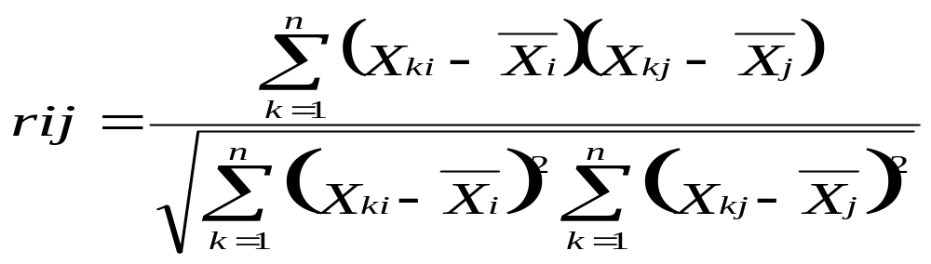
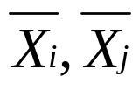
⑦ 相关系数
为x_{i} x_{j}的均值
注意：在求相关系数之前，要将数据标准化
3. 分类的主观性和客观性
① 分类带有主观性：目的不同，分类不同。例如：鲸鱼，牛，马从生物学的角度来讲都属于哺乳类，但是从产业角度来讲鲸鱼属于水产业，牛和马属于畜牧业。
② 分类的客观性：科学性
判断分类必须有客观标准，因此分类是追求客观性的，
但主观性也很难避免，这就是分类的复杂性。

Slide 40
四.特征的生成
1.低层特征：
①无序尺度：有明确的数量和数值。
②有序尺度：有先后、好坏的次序关系，如酒
分为上，中，下三个等级。
③名义尺度：无数量、无次序关系，如有红，
黄两种颜色
2. 中层特征：经过计算，变换得到的特征
3. 高层特征：在中层特征的基础上有目的的经过运
算形成
例如：椅子的重量=体积*比重
体积与长，宽，高有关；比重与材料，纹理，颜色有关。这里低、中、高三层特征都有了。

Slide 41

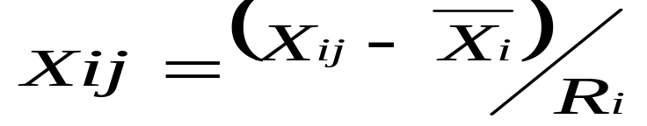
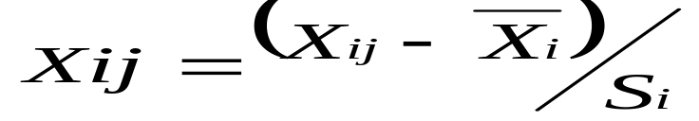
五.数据的标准化
1.极差标准化，一批样本中，每个特征的最大值与最小值之差。
极差
极差标准化
2. 方差标准化
S_{i} 为方差
标准化的方法很多，原始数据是否应该标准化，应采用
什么方法标准化，都要根据具体情况来定。

Slide 42
一个例子
设想有一个鱼类加工厂，希望能将传送带上的鱼的品种的分类过程自动进行.
目的：
鲈鱼( See bass)
种类
鲑鱼( Salmon)

Slide 43
问题分析
架设一个摄像机，拍摄若干样品的图像，来区分鲑鱼和鲈鱼
    长度
    光泽
    宽度
    鳍的数目
    嘴的位置、等等
    这些就作为我们模式分类的特征

Slide 44
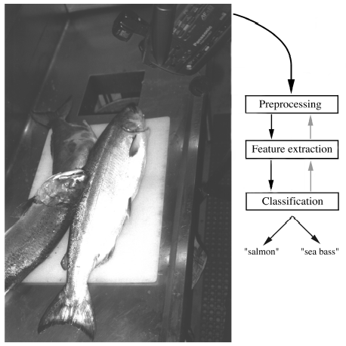
处 理
特 征 提 取
分 类
鲈鱼
鲑鱼

Slide 45
预处理
  使用分割操作，把每条鱼与其它鱼以及与背景分离开来
  把每条鱼的特征送到特征提取器，这个装置的目的在于缩减特征的冗余程度，使得剩下的特征都是对分类很有用的特征
  然后再把提取后的特征送到分类器

Slide 46
归类
据说：鲈鱼要比鲑鱼长些
选择长度作为一个的特征进行分类

Slide 47
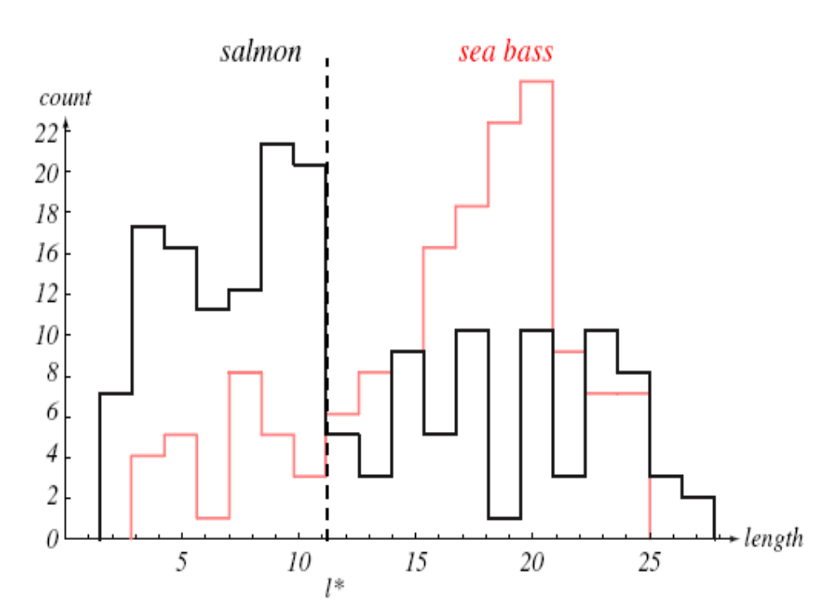
鲑鱼
鲈鱼

Slide 48
单独使用长度一个特征，结果令人失望. 不存在单一的阈值能够将两种鱼无歧义地分开。出现分类错误是不可避免的。图中的l*是一个最佳的阈值，从这里分类的平均误差率最小。
因此，选取光泽度作为另外一个可能的特征.

Slide 49
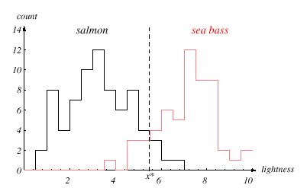
鲈鱼
鲑鱼

Slide 50
阀值界与代价的关系
例：鱼类加工厂,顾客能接受表示着“鲈鱼”的罐头中偶尔混入了鲑鱼，却无法忍受鲈鱼出现在所谓的“鲑鱼”罐头中。
把判决边界向光泽度更小的值移动,以减少将鲈鱼误判作鲑鱼的数目，使代价最小(以免引起顾客反感)
决策论的任务

Slide 51
若仍不满意，但又没有更好的图像特征了
采用光泽度与长度的复合
Fish x^{T} = [x₁, x₂]
光泽度 长度

Slide 52
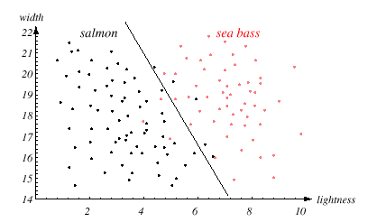
误差率更小了，当然仍有一些错误

Slide 53
因此，我们单独使用一个特征是不够的，我们需要复合多个特征(一个特征向量)用于分类。
注意，复合的特征之间应该是不相关的，最起码复合之后不应该使得分类效果反而更差了(例如把一个噪音特征复合到一个有用的特征当中)
最理想的判决曲线应该能够提供最优的分类效果。如下图所示:

Slide 54
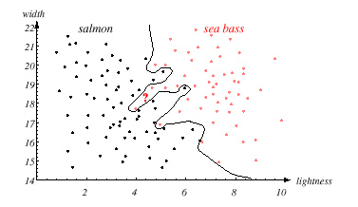

Slide 55
然而，我们高兴得太早了，因为我们设计分类器的最终目标使用来正确归类新的样本。
推广能力问题 （Generalization）

Slide 56
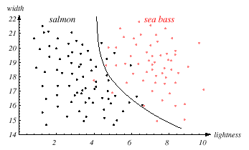
上图判决曲线是对训练样本的分类性和分界面复杂度的一个最优折中，因而对将来的新的模式的分类性能也更好。

Slide 57
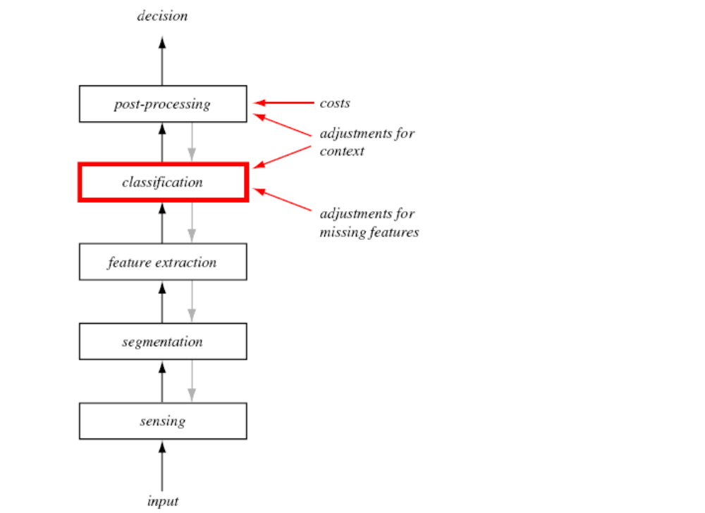
模式识别系统
传感器
- 传感器的使用(摄像机和麦克风)
  问题的难度很大程度上依赖于传感器的特性和局限性，比如带宽、分辨率、灵敏度、失真、信噪比等等。
分割和组织
- 模式应该是很好的分离，没有重叠现象

Slide 58
模式识别系统
特征提取
  最具有鉴别力的特征
  不变性：平移、旋转、尺度
分类器
根据特征提取器得到的特征向量来给一个被测对象赋一个类别标记
后处理
  采用上下文信息来改善系统的性能，而不仅仅是目标模式自身。

Slide 59
模式识别系统
传感器将图片、声音或其他物理输入转换为信号数据，分隔器将物体与背景及其他物体分开。特征提取器提取用于分类的物理属性。分类器根据特征给物体赋予类别标记。最后，后处理器作一些其他的考虑，如上下文信息、错误代价等。

Slide 60
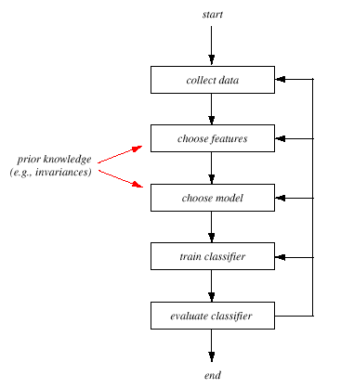
设计循环
数据采集
特征选择
模型选择
训练
评价

Slide 61
数据采集
总结：
在开发一个PR系统总的费用中，数据采集部分占了令人吃惊的大比重。
  怎样才能知道已经采集到足够多有代表性的供训练和性能测试用的数据了呢？

Slide 62
特征选择
根据特定问题领域的性质，选择那些容易提取、对不相关变形保持不变、对噪音不敏感、以及对区分不同类别的模式很有效的特征集。

Slide 63
模型选择
对我们先前鱼分类器的性能不满意，因而想尝试一下完全不同类型的模型。

Slide 64
训练
利用样本数据来确定分类器的过程称为训练分类器。“基于样本的学习”的方法是设计分类器最有效的方法。本教材将以很大篇幅来讨论各种各样不同的训练和选择模型的算法。

Slide 65
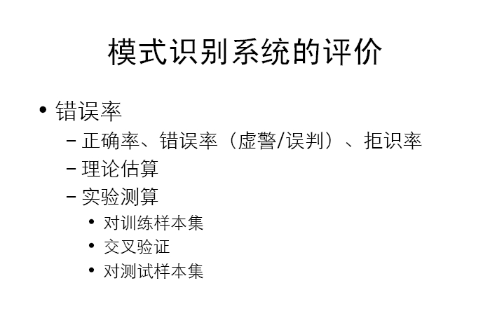
评价
错误率(从一个特征集切换到另一特征集)

Slide 66
计算复杂度
计算复杂度和分类表现如何折中？
例：光学字符识别
20x20点阵图像(1e+120)
计算复杂度是所采用的特征维数、模式的数目、或类别数的什么函数？

Slide 67
学习和适应
有监督学习
存在一个教师信号，对训练样本及中的每个输入样本能提供类别标记和分类代价，并寻找能降低总体代价的方向。
无监督学习
无显示教师，系统对输入样本自动形成“聚类”或“自然的”组织。

Slide 68
本章小结
至此，大家或许被模式识别问题的数量、复杂度、和子问题的范畴搞得晕头转向了
PR的进展至少在以下三重意义上传达出积极的信息：
1)问题一定可以解决，因为人和生物体的识别能力就是最好的“存在性证明”
2)其中一部分子问题已经得到很好的解决
3)许多吸引人的未解问题依然存在，为进一步的研究发展提供了丰富的机遇。

Slide 69
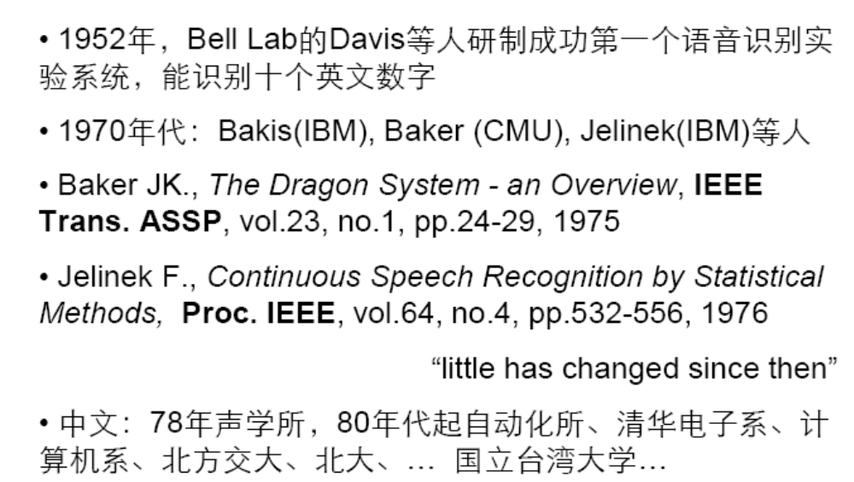
实例2 语音识别

Slide 70
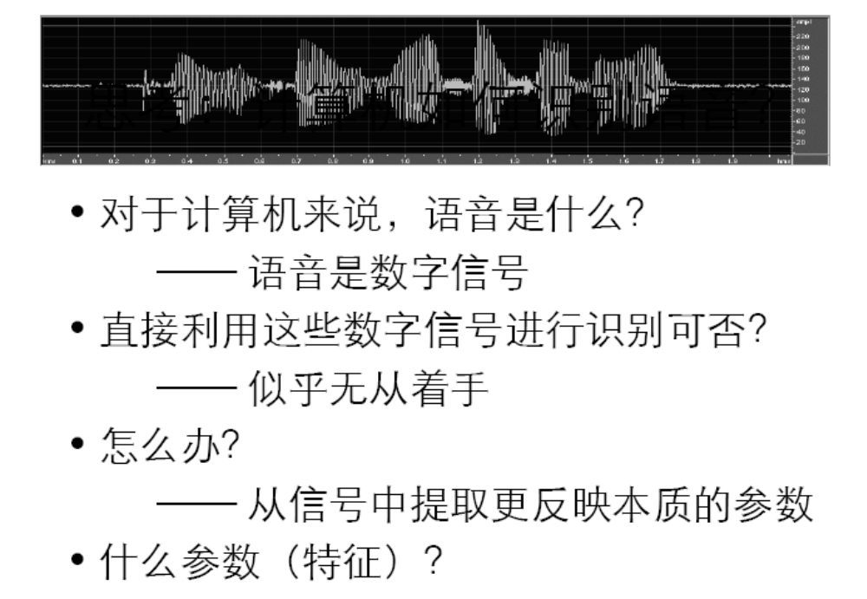

Slide 71
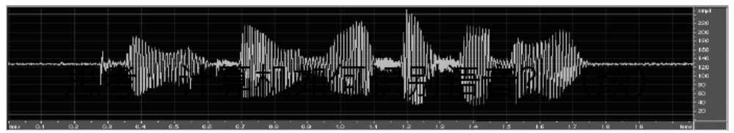
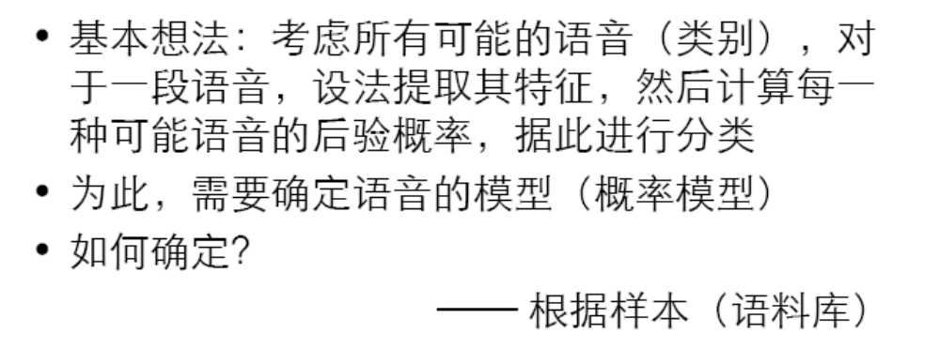
回顾上一个例子的光度和宽度的识别

Slide 72
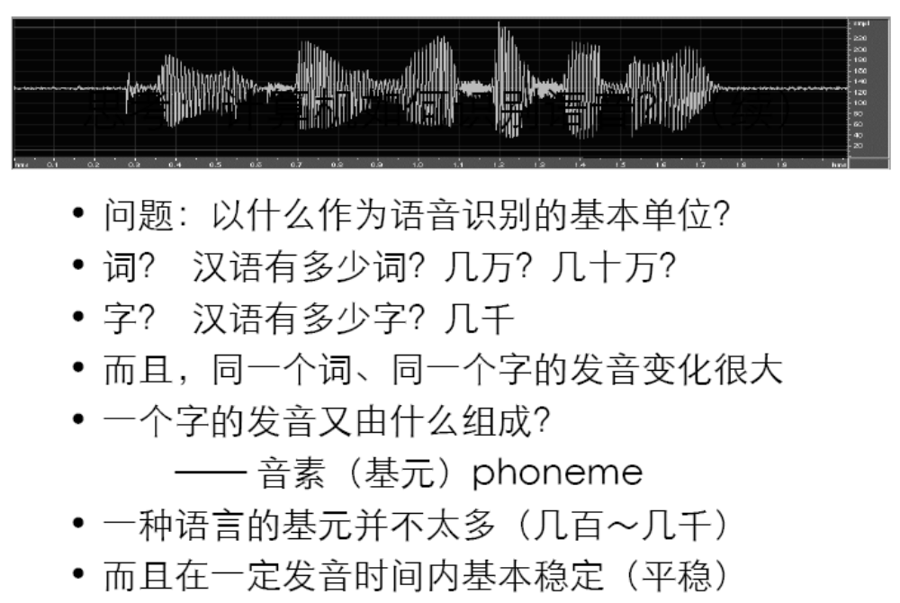

Slide 73
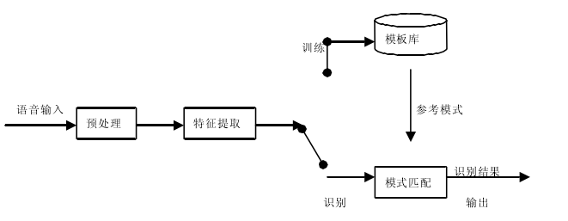
语音识别系统的原理框图
北京邮电大学信息工程学院

Slide 74
语音信号预处理和端点检测
预处理
信号的采样
语音识别时常用的采样频率为8KHZ，10KHZ，16KHZ 。
语音信号在采样之前要进行预滤波的目的：抑制信号各频率中超过fs/2的所有分量；抑制50hz交流电源干扰。
北京邮电大学信息工程学院

Slide 75
语音信号的预加重
对于语音信号的频谱，通常是频率越高幅值越小，在语音信号的频率增加两倍时，其功率谱的幅度下降6dB。因此必须对高频进行加重处理，一般是将语音信号通过一个一阶高通滤波器1-az-1，即为预加重滤波器。其目的是滤除低频干扰，特别是50Hz到60Hz的工频干扰，将对语音识别更为有用的高频部分进行频谱提升。
北京邮电大学信息工程学院

Slide 76
加窗
语音信号是一种典型的非平稳信号 ，但研究发现，语音信号在短时间内频谱特性保持平稳，即具有短时平稳特性 。
为了保持语音信号的短时平稳性，利用窗函数来减少由截断处理导致的Gibbs效应。用的最多的三种为矩形窗、汉明窗(Hamming)和汉宁窗(Hanning)。其窗函数如下，式中的N为窗长，一般等于帧长。
北京邮电大学信息工程学院

Slide 77
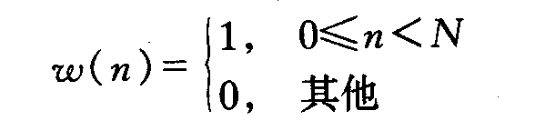
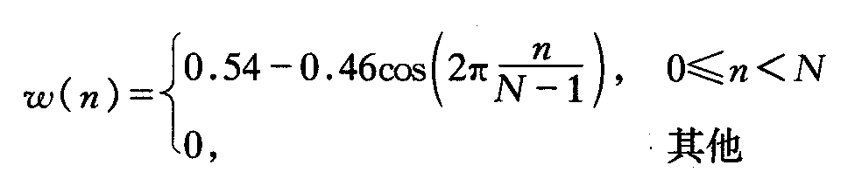
窗函数的种类
矩形窗
汉明窗(Hamming)
北京邮电大学信息工程学院

Slide 78
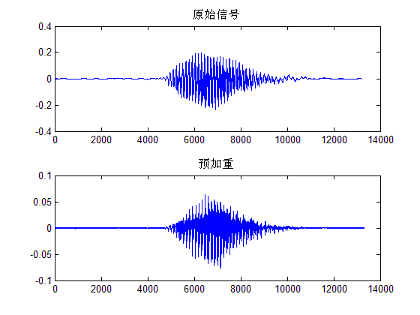
语音信号预处理的仿真
北京邮电大学信息工程学院

Slide 79

加窗处理（汉明窗）
北京邮电大学信息工程学院

Slide 80
端点检测
语音端点检测是指用计算机数字处理技术从包含语音的一段信号中找出字、词的起始点及结束点，从而只存储和处理有效语音信号。
进行端点检测的基本参数主要有短时能量、幅度、过零率和相关函数等。端点检测最常见的方法是短时能量短时过零率双门限端点检测。
北京邮电大学信息工程学院

Slide 81

短时能量
对第n帧语音信号的短时能量En的定义为：
X（n）为原样本序列在窗函数所切取出的第n段短时语音，N为帧长。
北京邮电大学信息工程学院

Slide 82


短时平均过零率
短时过零表示一帧语音信号波形穿过横轴(零电平)的次数。对于连续语音信号，过零意味着时域波形通过时间轴；而对于离散信号，如果相邻的取样值的改变符号则称为过零。过零率就是样本改变符号次数，定义语音信号的短时过零率Zn为：
其中，sgn[]为符号函数，
北京邮电大学信息工程学院

Slide 83
短时能量和过零率的应用:
区分清音段和浊音段的特征参数
在信噪比较高的情况下，可用作区分有声和无声的依据
作为辅助的参数用于语音识别中
北京邮电大学信息工程学院

Slide 84

端点检测仿真
北京邮电大学信息工程学院

Slide 85


复倒谱和倒谱
复倒谱是x(n)的Z变换取对数后的逆Z变换，其表达式如下:
倒谱c(n)定义为x(n)取Z变换后的幅度对数的逆Z变换，即
浊音信号的倒谱中存在着峰值，它的出现位置等于该语音段的基音周期，而清音的倒谱中则不存在峰值。利用这个特点我们可以进行清浊音的判断，并且可以估计浊音的基音周期。
北京邮电大学信息工程学院

Slide 86

北京邮电大学信息工程学院

Slide 87
特征参数的提取与仿真
基本的特征参数主要有:能量、幅度、过零率、频谱、倒谱和功率谱等。
常用的常用的语音识别参数有线性预测参数(LPC)，线性预测倒谱参数(LPCC)和Mel尺度倒谱参数(MFCC)等。
北京邮电大学信息工程学院

Slide 88
LPC(线性预测系数)
模拟人发音器官的声管模型，是一种基于语音合成的参数模型。在语音识别系统中很少直接使用LPC系统，而是由LPC系数推出的另一种参数LPCC。
LPCC（线性预测倒谱系数)是LPC在倒谱域中的表示。该特征是基于语音信号为自回归信号的假设，利用线性预测分析获得倒谱系数。LPCC的优点是计算量小，易于实现，对元音有较好的描述能力，缺点是对辅音描述能力较差。
北京邮电大学信息工程学院

Slide 89

Lpc线性预测仿真
北京邮电大学信息工程学院

Slide 90
LPC模型是基于发音模型建立的，LPCC系数也是一种基于合成的系数，这种参数没有充分利用人耳的听觉特性。实际上，人的听觉系统是一个特殊的非线性系统，它响应不同频率信号的灵敏度是不同的，基本上是一个对数的关系。
北京邮电大学信息工程学院

Slide 91

MFCC系数
MFCC系数即Mel尺度倒谱系数(Mel-scaled Cepstrum Coefficients) ，是一种能够比较充分利用人耳的特殊感知特性的系数。
MFCC系数和线性频率的转换关系是：
MFCC系数也是按帧计算的 ，流程如下：
北京邮电大学信息工程学院

Slide 92
预处理：确定每一帧语音采样序列的长度(如N=256)，并对每帧序列s(n)进行预加重、分帧和加窗处理；
计算离散功率谱：对预处理的每帧进行离散FFT变换得到其频谱，再取模的平方作为离散功率谱S(n)；
将功率谱通过滤波器组：计算S(n)通过M个Hm(n)后所得的功率值，即计算S(n)和Hm(n)在各离散频率点上的乘积之和，得到M个参数Pm，m=0,1,……M-1；
取对数：计算Pm的自然对数，得到Lm，m=0,1,……M-1；
离散余弦变换：对Lm计算其离散余弦变换，得到D m，m=0,1,……M-1，舍去代表直流成份的D0，取D1，D2，……，Dk作为MFCC参数。
北京邮电大学信息工程学院

